Slide 1
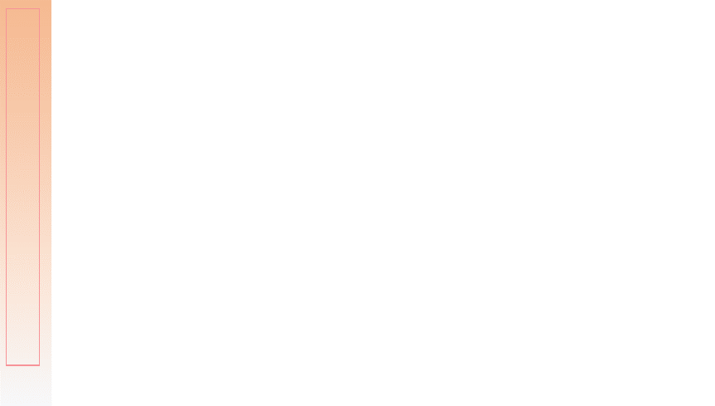

République algérienne démocratique et populaire
Ministère de l'enseignement supérieur
Université de Abdelhafid Boussouf-Mila
Faculté de sciences et Technologies
Département de sciences et techniques Présenté par :
2eme année Master-structures Dr. BELGHIAT Choayb
CHAPITRE I
Introduction au calcul anélastique des structures
Année universitaire 2020-2021

Slide 2
La fissuration ou l’endommagement est un phénomène inévitable qui se produit dans les matériaux des structures en conduisant parfois à des ruptures brutales sans préavis.
A cause de l’incertitude à l’époque
Introduction
La méthode de conception élastique ne tient que les propriétés élastiques des matériaux en compte en négligeant tous ce qui est au-delà du domaine élastique. Par conséquent, cette analyse représente un traitement non économique ni optimal de matériau.
Avec le développement des ordinateurs et l’apparence des modèles numériques sophistiqués.
L’analyse plastique est capable de déterminer par précision la charge provoquant l’endommagement. Elle est alors connue par la méthode de conception de la charge ultime. Elle démontre également une économie remarquable en ce qui concerne le poids et les sections de matériaux par rapport à ceux conçus par la conception élastique.

Slide 3
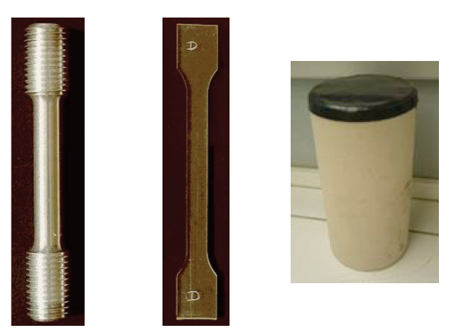
Pour comprendre le comportement macroscopique d’un matériau, on se adresse aux tests uni-axiaux sur des éprouvettes normalisées. Ces tests représentent les essais les plus simples qui offrent un état de sollicitation plus en moins uniforme.
Les résultats de ces test se représentent aux diagrammes « Effort-Allongement » et grâce a l’uniformité de sollicitation au trière centrale, les diagrammes contraintes-déformations peuvent être construits.
L’expérience de traction simple et limites d’élasticité
Dans ce qui suit le diagramme contraintes-déformations relevé depuis une expérience de traction simple sur une éprouvette en acier inoxydable est illustré.

Slide 4
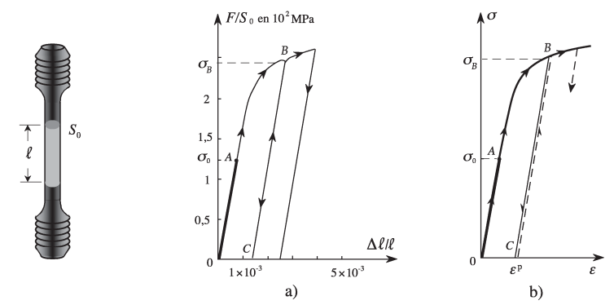
On constate ce qui suit:
L’existence d’un seuil σ0 (Point A), à partir duquel le comportement devient irréversible.
La décharge d’une éprouvette déjà chargée au delà de A, s’effectue selon le chemin BC et non BAO. Apres la décharge totale, on constat une déformation permanente correspond au segment OC ce qu’on appel une déformation plastique.
L’expérience de traction simple et limites d’élasticité
Pour un nouveau cycle de charge restant inférieure à σ_{B}, le comportement demeure réversible tout au long de CB.
Dans le cas où σ dépasse σ_{B} , le point figuratif suit la courbe de première charge au-delà de B. Ainsi lors de la nouvelle charge effectuée à partir de C, σ_{B} apparaît comme le nouveau seuil.
σ₀ est appelée limite initiale d’élasticité ou seuil initial de plasticité.
σ_{B} après un cycle de charge est la limite actuelle d’élasticité ou seuil actuel de plasticité.
Ce comportement est parfois appelé « Principe de Coulomb ».
La déformation permanente après la décharge est définie par la déformation plastique ε^{p}.

Slide 5
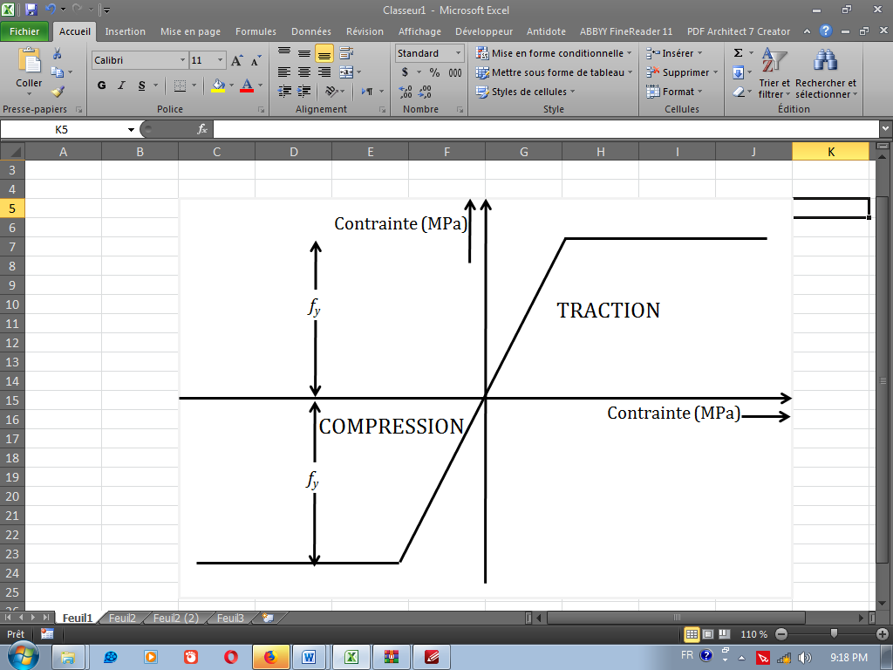
L’application d’une charge sur une poutre provoque une déformation instantanée, durant l’accroissement de la charge, une zone d’endommagement se développe à la première section critique, mais en raison de la ductilité de l'acier, le moment à cette section reste constant. A ce moment, la structure invite ses parties moins sollicitées à supporter la charge accrue. A savoir, après que la limite élastique soit atteinte, la structure continue a se déformer sous une charge constante.
Cette conception est basée sur la capacité portante finale de la structure (Résistance maximale), cette charge limite est à déterminer par l’intermédiaire de la contrainte plastique d'acier.
Théorie de base
Un matériau parfaitement plastique suit la loi de Hooke jusqu'à la limite de la proportionnalité. Son comportement en traction et en compression est symétrique. Par conséquent, les contraintes d’écoulement sont également égales.

Slide 6
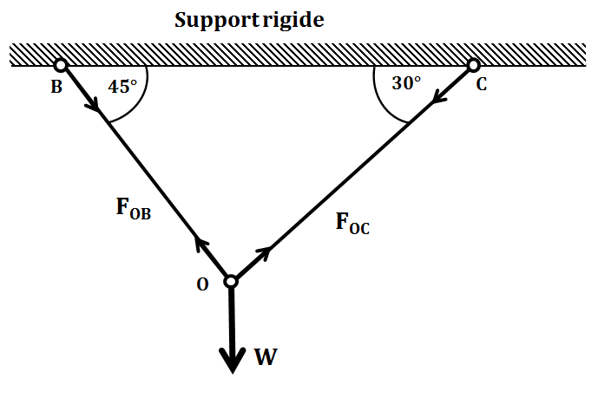
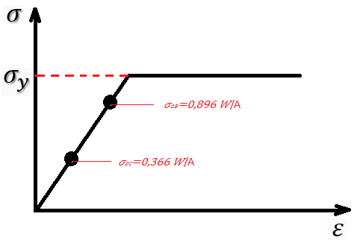



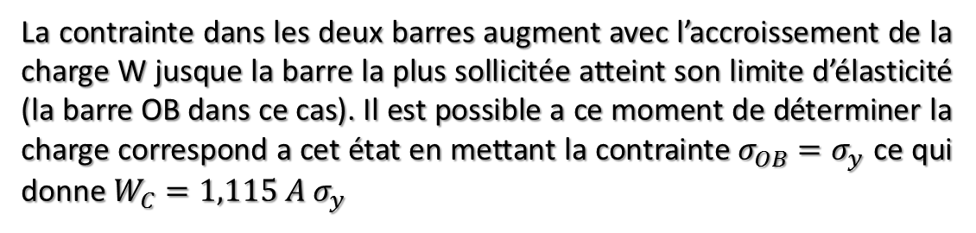
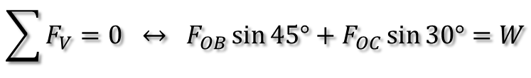
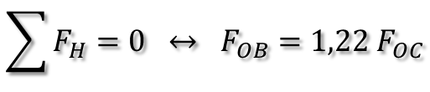

Structure isostatique
L’analyse plastique du treillis (isostatique) permet de déduire la charge de ruine WC = ? qui provoque l’écoulement plastique des barres de treillis.
$$\sum{F_{H}=0} ↔ F_{OB}={1,22 F}_{OC}$$
$$\sum{F_{V}=0} ↔ F_{OB}\sin{45°}+F_{OC}\sin{30°}=W$$
Comportement d’une structure sous charge variable
Par remplacement on obtient:
$$F_{OB}=0,896 W$$
et
$$F_{OC}=0,733 W$$
Supposant que la barre OB a une section A et la barre OC possède une section de 2A les contraintes dans les barres alors soient:
$σ_{OC}=0,366 W$/A
et
$σ_{OB}=0,896 W$/A
La contrainte dans les deux barres augment avec l’accroissement de la charge W jusque la barre la plus sollicitée atteint son limite d’élasticité (la barre OB dans ce cas). Il est possible a ce moment de déterminer la charge correspond a cet état en mettant la contrainte $σ_{OB}=$ $σ_{y}$ ce qui donne $W_{C}=1,115 A σ_{y}$

Slide 7
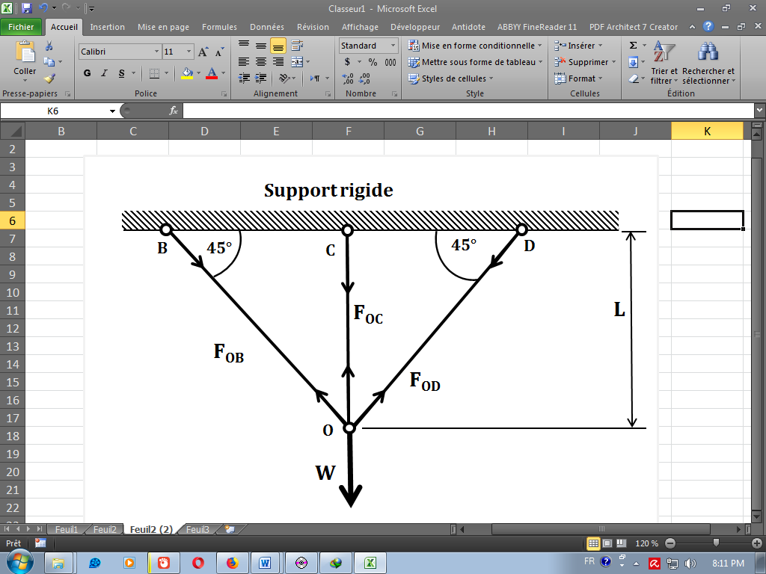
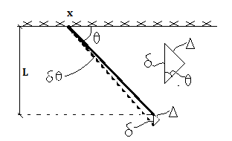
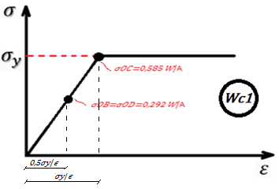

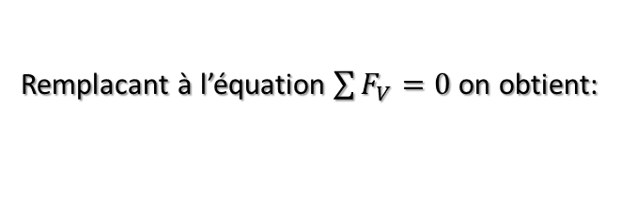
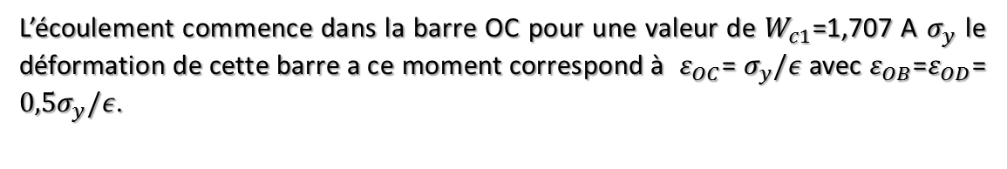



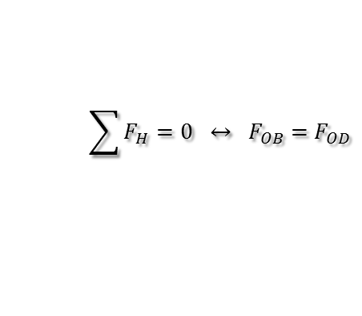
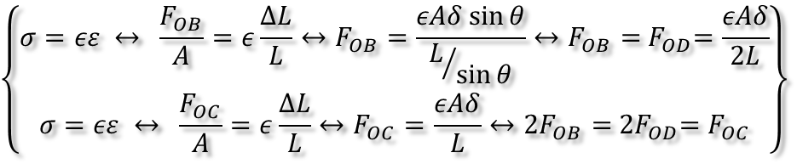
Structure hyperstatique
$$\sum{F_{H}=0} ↔ F_{OB}={ F}_{OD}$$
et
$$\sum{F_{V}=0} ↔ F_{OB}\sin{45°}+F_{OC}+F_{OD}\sin{45°}=W$$
Tellement la structure est hyperstatique on est en besoin de chercher une autre équation afin de déterminer les inconnues de système. On travail sur le déplacement du point O due par déformation vertical comme la suite:
D’après la figure ci-contre:
$$δ\sin{ϴ}=∆$$
En utilisant la loi de Hook on obtient:
Comportement d’une structure sous charge variable
$$\left\{\begin{matrix}σ=εε ↔ \frac{F_{OB}}{A}=ε\frac{∆L}{L}↔F_{OB}=\frac{εAδ\sin{θ}}{L/{\sin{θ}}}↔F_{OB}={ F}_{OD}=\frac{εAδ}{2L} \\ σ=εε ↔ \frac{F_{OC}}{A}=ε\frac{∆L}{L}↔F_{OC}=\frac{εAδ}{L}↔{2F}_{OB}={ 2F}_{OD}={ F}_{OC}\end{matrix}\right\}$$
Remplacant à l’équation $\sum{F_{V}=0 }$on obtient:
$σ_{OB}=σ_{OD}=0,292 W$/A
et
$σ_{OC}=0,585 W$/A
L’écoulement commence dans la barre OC pour une valeur de $W_{c1}$=1,707 A $σ_{y}$ le déformation de cette barre a ce moment correspond à $ε_{OC}$= $σ_{y}/ε$ avec $ε_{OB}$=$ε_{OD}$= ${0,5σ}_{y}/ε$.

Slide 8
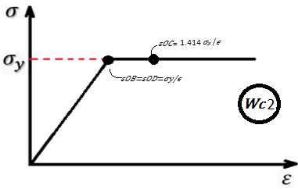
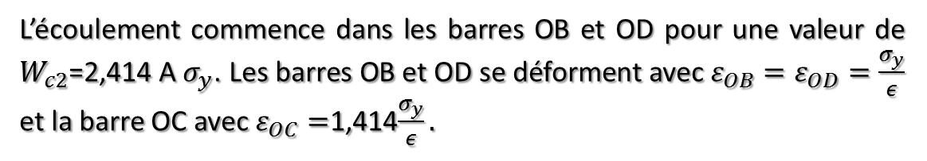
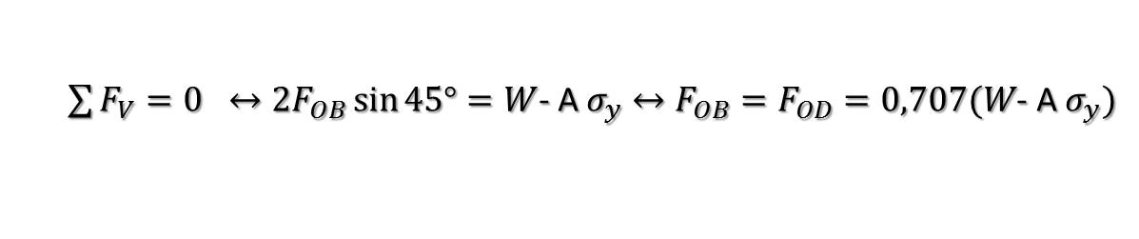
Apres la plastification de la barre OC, le système devient isostatique avec une résistance constante de la barre OC (degré d’hyperstaticité se diminue par un). Le point O sera maintenu par les barre OB et OD seulement.
$\sum{F_{V}=0} ↔{2F}_{OB}\sin{45°}=W$- A $σ_{y}$ $↔F_{OB}=F_{OD}=0,707(W\text{− }\text{A} σ_{y})$
L’écoulement commence dans les barres OB et OD pour une valeur de $W_{c2}$=2,414 A $σ_{y}$. Les barres OB et OD se déforment avec $ε_{OB}=ε_{OD}=\frac{σ_{y}}{ε}$ et la barre OC avec $ε_{OC}=$1,414$\frac{σ_{y}}{ε}.$
Comportement d’une structure sous charge variable
Conclusions:
Dans une structure isostatique, la ruine se produit lorsque l’élément le plus sollicité atteinte son limite d’élasticité.
La charge de ruine ne dépond que de la géométrie et le matériau des barres dans un même exemple.
Le degré d’hyperstaticité se diminue par un (1) lorsque un élément atteint l’écoulement

